Slide 1
TEMA:
Universo del discurso tramites de iglesia
OBJETIVO:
Indagar, los procesos de tramites de una iglesia que se lleven acabo para su respectivo funcionamiento, especialmente con sus sacramentos, para luego realizar sus niveles(conceptual, lógico, físico), su databas y a partir de aquello sus respectivas consultas.
Universidad Laica Eloy Alfaro de Manabí
Nombre: Moreno Bello Ariel JeanPierre
Materia: Gestión de base de datos
Fecha: 06/06/2022
Curso: Quinto “B”
Fuente: Propia

Slide 2
Índice
Universo del discurso
Modelo Conceptual
Modelo Lógico
Creación de tablas en SQl Server 2016
Ingreso de datos
Consulta 1
Consulta 2
Consulta 3
Consulta 4
Enlace a Github
Conclusiones

Slide 3
Universo del Discurso (Tramites de iglesia)
Índice
La Iglesia Católica (Juan Bosco) desea un sistema para la gestión de sus servicios..
Esta iglesia, Cuentan con Miembros con varios Roles ejemplo (Obispos, Sacerdotes, monaguillos, Párrocos) por la cual se almacenara su (id, nombre, apellidos, Cedula, dirección, fecha de nacimiento, fecha de ingreso laboral, correo, cell1 , y cell2.).
Para ello la iglesia, necesita almacenar el nombre del personal, mientras que la base de datos debe mantener los requisitos para el servicio que solicitan. Cuando un cliente requiera el uso de un sacramento este debe hacer una solicitud la cual contengan (id, nombre, apellido, cedula. dirección, correo, fecha de solicitud, fecha en la que se ejecutó.
Además se puede llegar a tener más de un padrinaje ejemplo (padrino o testigo) en la que es necesario almacenar sus respectivos datos (id, nombre, apellido, tipo Padrinaje que conforma).
Como bien se dijo consta de Servicio(Sacramentos), se necesita la suma de las opciones escogidas del cliente es decir el costo a cancelar (id, tipo de sacramentos: “Bautizo, Comunión, Confirmación, Matrimonio ”) precio, fecha del servicio), Pero también consta de Servicios Extra que constaran de los mismos atributos por ejemplo (Id, tipoSerExtra: ”arreglo, globos ,coros ”,fecha servicio extra, precio).

Slide 4
Universo del Discurso(Consultas)
Índice
Se deben realizar las siguientes consultas
Mostrar los sacramentos (Bautizo y Confirmación) realizados durante el inicio del año 2000, hasta el año actual, y el cliente que realizo la solicito.
Números totales de Clientes que solicitaron eventos de matrimonio.
Mostrar nombre, apellidos, cedula y rol, del personal quienes atendieron un Bautizo, se debe mostrar sus fechas que se atendió el bautizo reciente hasta la mas antigua.
Cantidades Sacramentos atendidos. En una columna debe aparecer el sacramento, en otra, el precio del sacramento, cantidad de sacramento almacenados, y el total acumulado por los sacramentos.

Slide 5
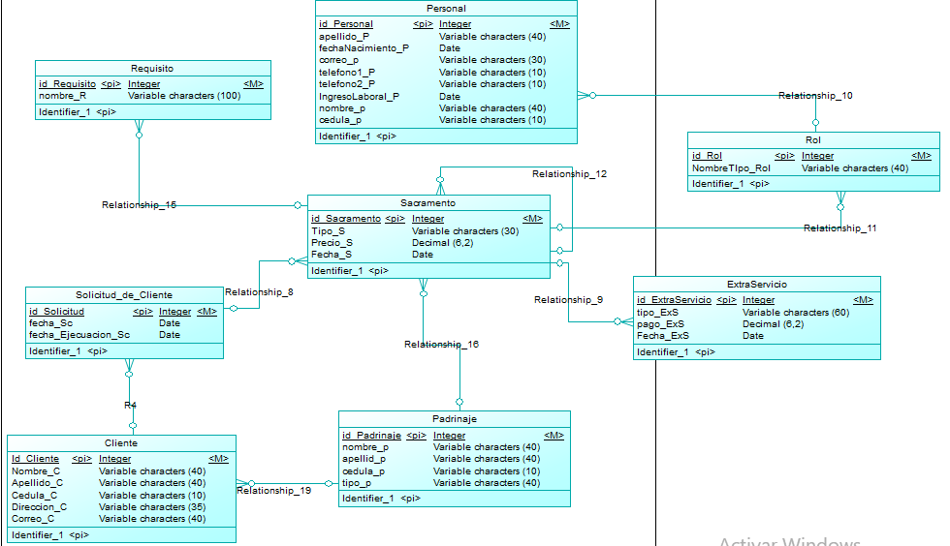
Modelo Conceptual
Índice

Slide 6
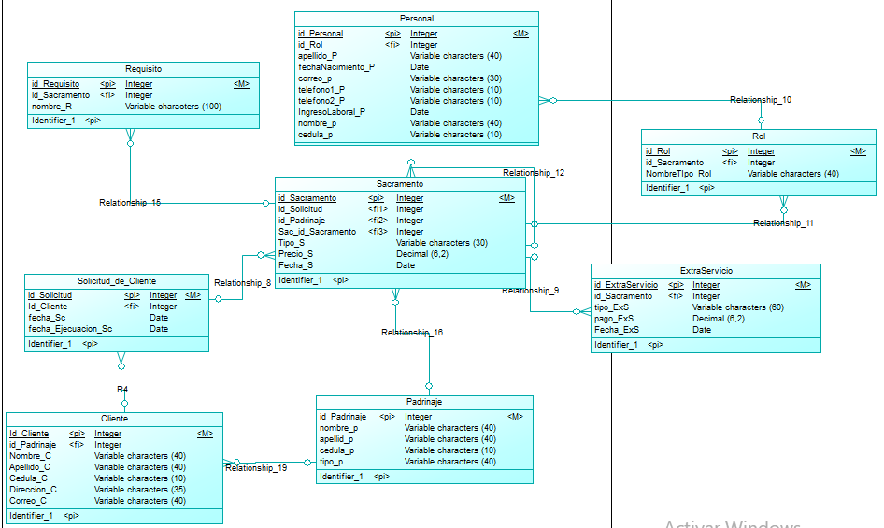
Modelo Lógico
Índice

Slide 7
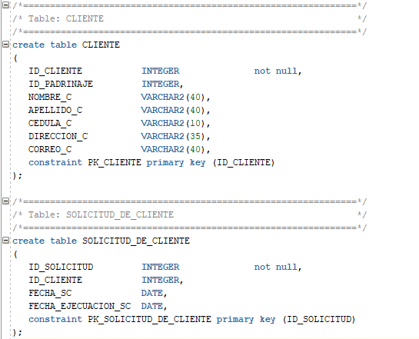
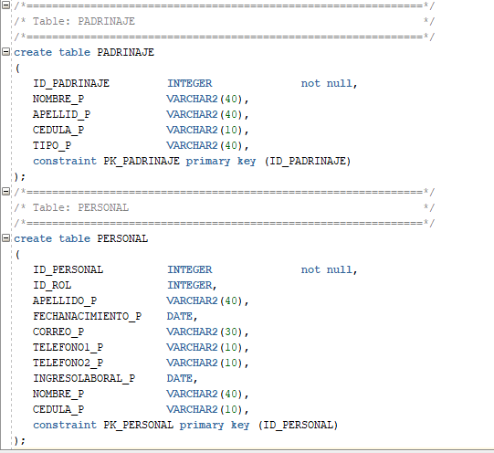
Creación de tablas en SQl Server 2016
Índice

Slide 8
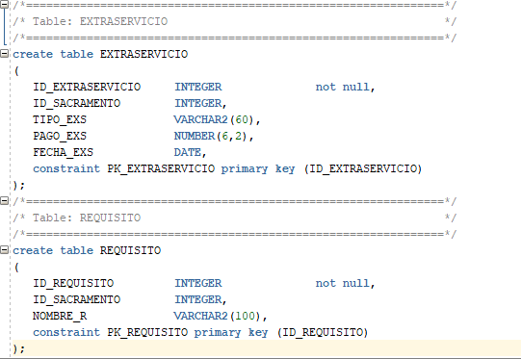
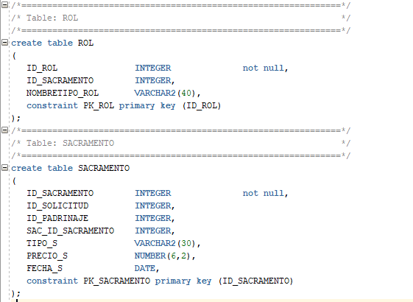
Creación de tablas en SQl Server 2016
Índice

Slide 9
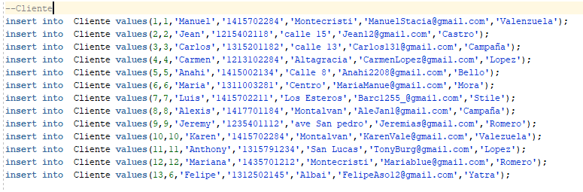
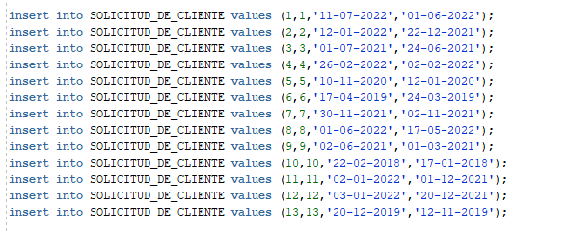
Ingreso de datos
Índice

Slide 10
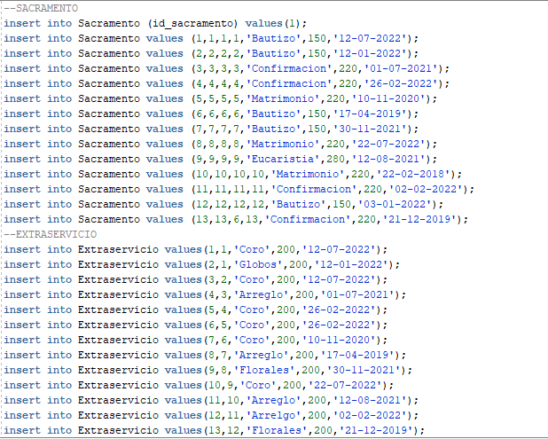
Ingreso de datos
Índice

Slide 11
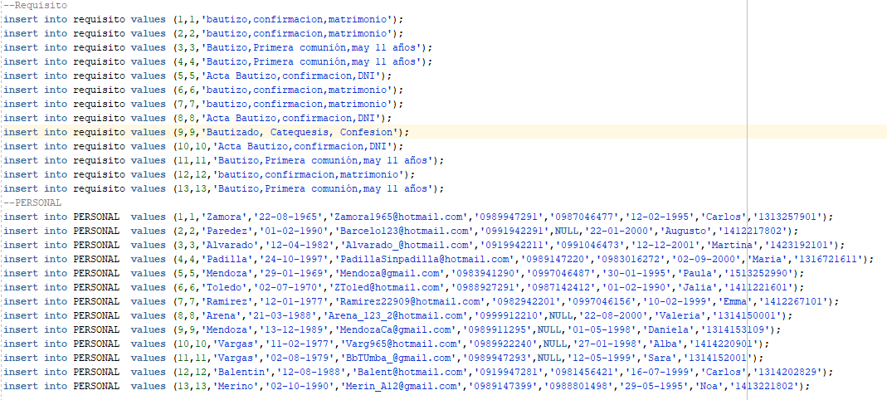
Ingreso de datos
Índice

Slide 12
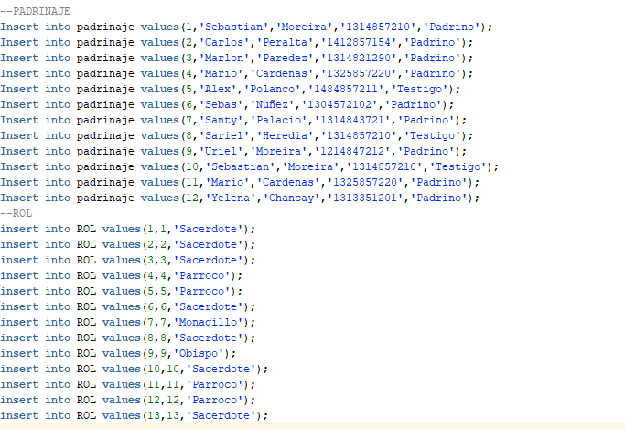
Ingreso de datos
Índice

Slide 13
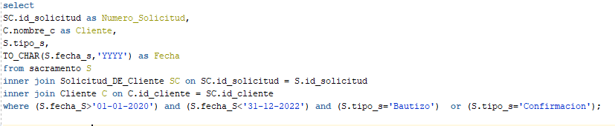
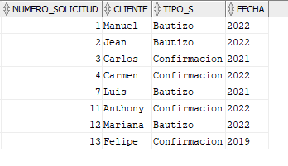
Consulta 1
Índice
Mostrar los sacramentos (Bautizo y Confirmación) ,realizados durante el inicio del año 2000 hasta el año actual, y ademas cliente que lo solicito.
1. Consulta

Slide 14


Consulta 2
Índice
Números totales de Clientes que solicitaron eventos de matrimonio.
2. Consulta

Slide 15
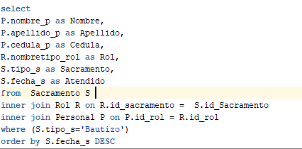
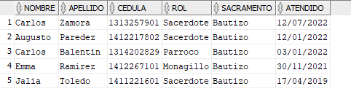
Consulta 3
Índice
Mostrar nombre, apellidos, cedula y rol, del personal quienes atendieron el sacramento “bautizo”, se debe mostrar la fecha reciente hasta la mas antigua de atención ha este sacramento.
3. Consulta

Slide 16
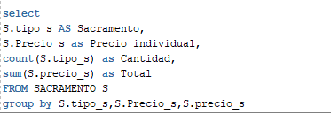
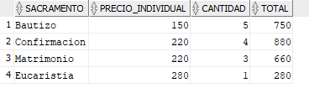
Consulta 4
Índice
Cantidades Sacramentos atendidos. En una columna debe aparecer el sacramento, en otra, el precio del sacramento, cantidad de sacramento almacenados, y el total acumulado del precio por los sacramentos.
4. Consulta

Slide 17
Enlace a Github
Índice
https://github.com/MorenoBello1/Tramites-de-iglesia-Primer-parcial

Slide 18
Conclusiones
Índice
Se logro concluir, que se llego a utilizar la herramienta PowerDesigner, para la realización de sus respectivos niveles conceptual, lógico, y físico, a partir de su database, siendo así la principal cabecera el Universo de Discurso de tramites de iglesia, logrando la creación de su base de datos a partir de la creación de tablas, la utilización de, insert para la agregación de datos a estas tablas, y para posteriormente generar los select, inner join y poder concluir con sus consultas.

